Slide 1
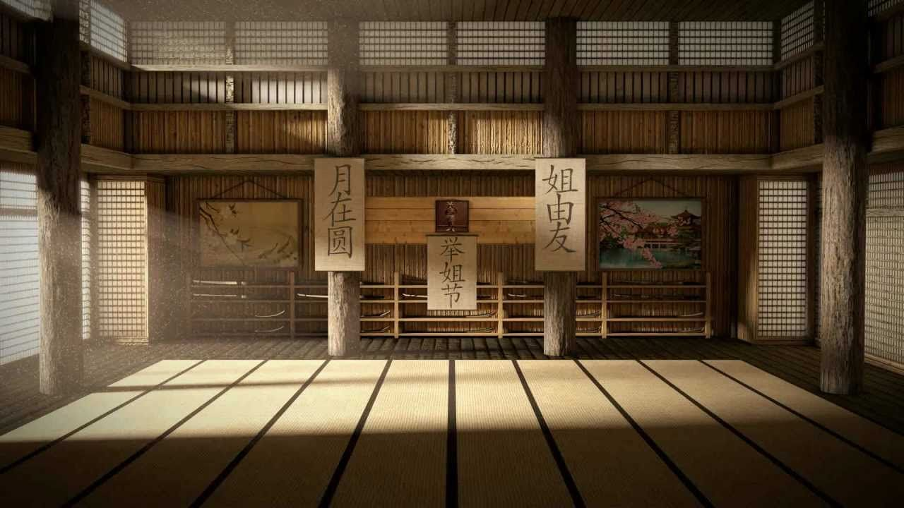
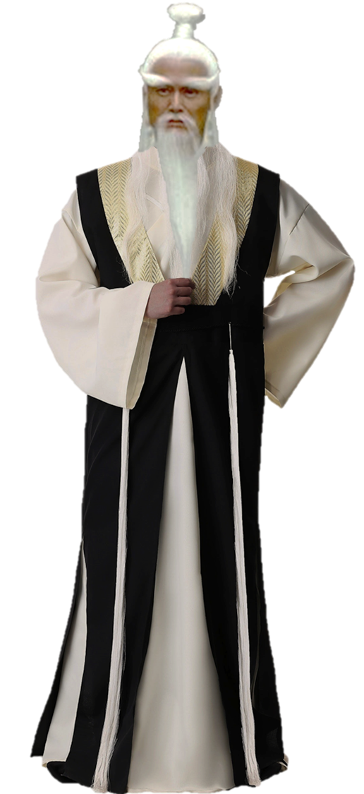
Google-Fu
Opprykk til svart belte

Slide 2
Hva er Google-Fu?
Google-Fu er Bing-do praktikanters verste fiende
For å oppnå gult belte:
Vite når en skal google
Faktisk google når en lurer på ting
Lilla belte:
Utføre research og ta lærdom i det en googler
Bruke selvinnsikt over resultater en får
Er dette saklig? Eller ligger noe motiv bak.

Slide 3

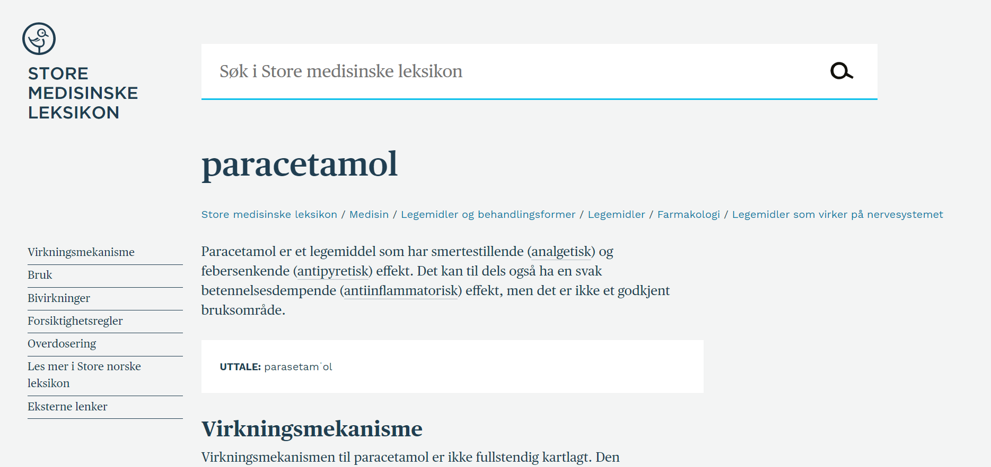
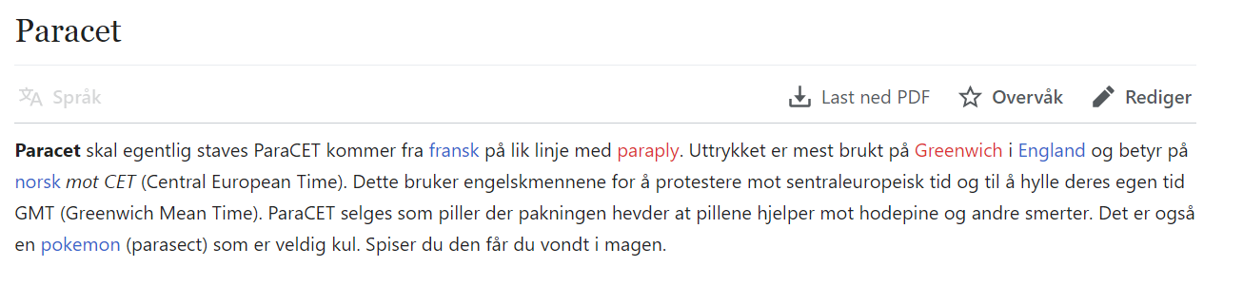
Hvilke resultater stoler DU på?

Slide 4
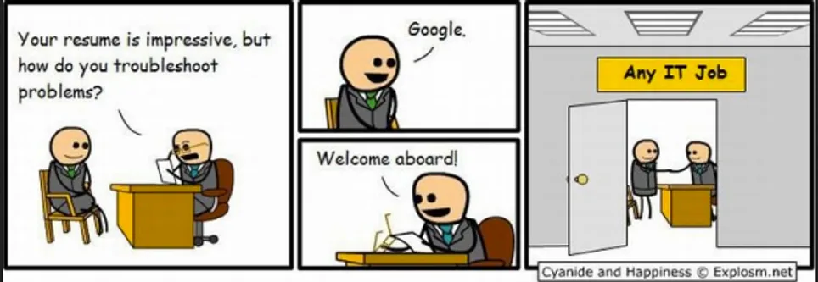
Hvorfor er det viktig?

Slide 5
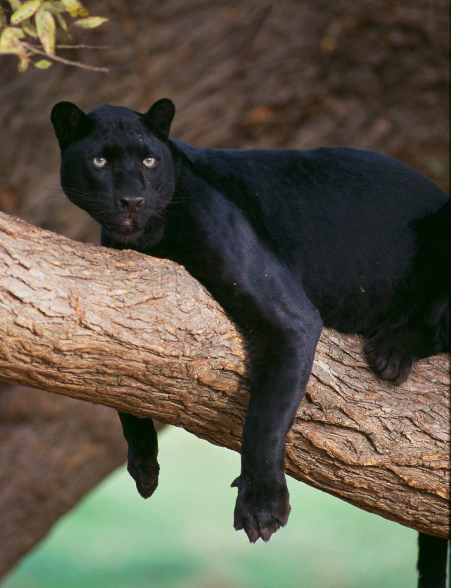

Brunt og rødt belte
Google har avanserte søkeverktøy for å spisse inn resultater.
Prøv å søke: "Who", "The Who", "a Who"
Hva dukker opp om en søker "Panthers"?

Slide 6
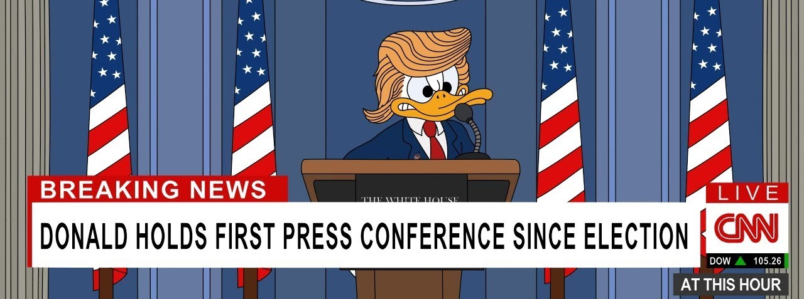
Google Operatører
En operatør brukes i matte, for eksempel - definerer noe som i minus.
De vanligste operatører, som definerer et søk:
"Eksakt uttrykk" - merkes med hermetegn
"President Donald Duck" gir mer resultater av Donald Duck når vi bruker hermetegn

Slide 7
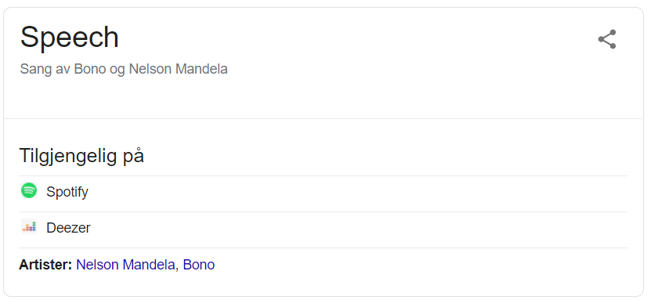
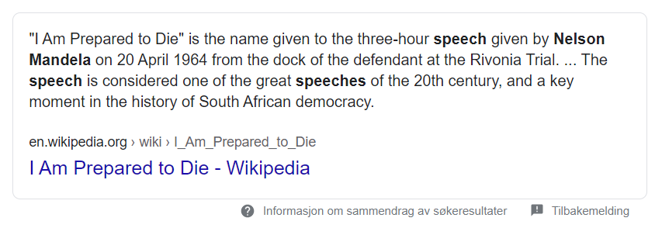
Flere operatører
.. - Søker mellom nummer
Nelson Mandela Speech: Nelson Mandela Speech 1960..1970:

Slide 8
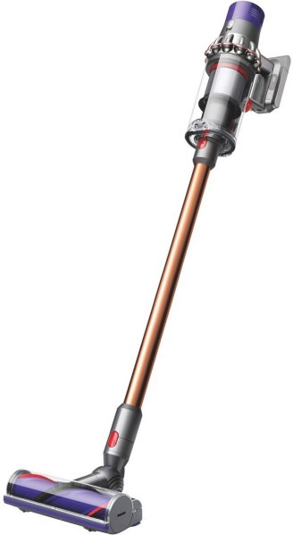
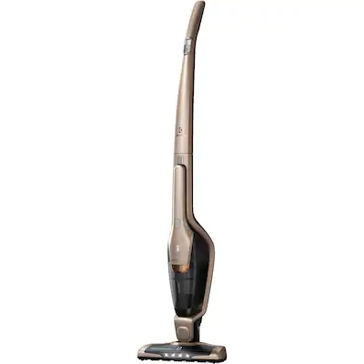
Inkluder og Eksluder
Vi bruker + for inkludering, - for eksludering. Justerer hvilket ord søket skal prioritere
Trådløs støvsuger +dyson
Trådløs støvsuger -dyson

Slide 9
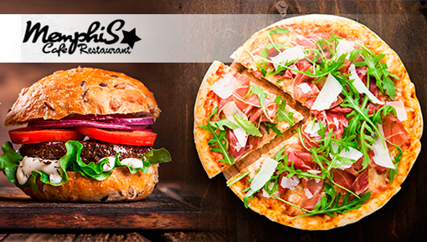
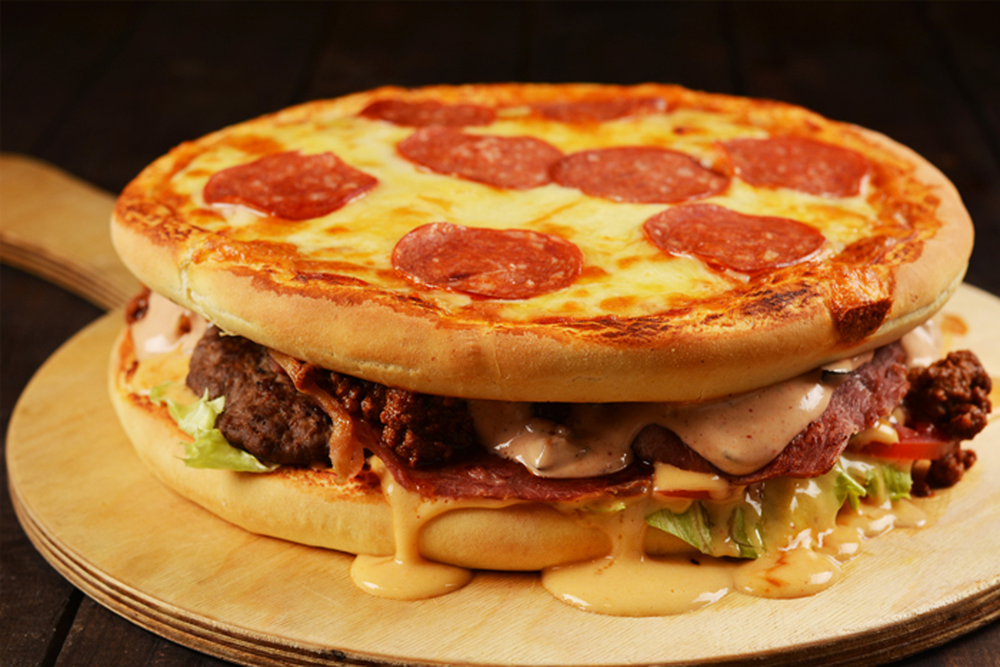
Enda flere
~ Ord som ligner: ~apparatkabel (Resultat: Strømkabel)
* Fyll inn resten: Beste * restaurant i Sandnes (Resultat: Biff)
OR Enten eller: Pizza OR Burger, vs Pizza Burger
AND Både og: Pizza AND Burger

Slide 10
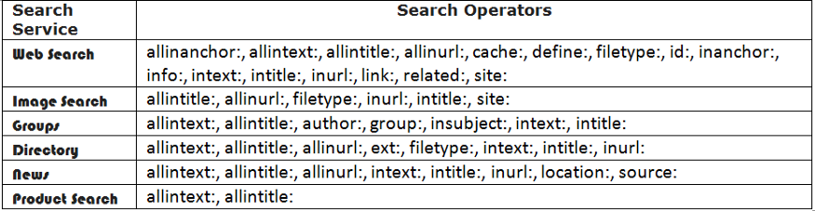
Mektige sluttoperatører
Kategoriserer søket når vi legger til på slutten av søket.
Filetype:png (Viser bare PNG bilder)
Filetype:pdf (Viser bare PDF filer)
Site:.no (Viser bare Norske sider)
Site:nrk.no (Viser kun resultater fra nrk.no)

Slide 11
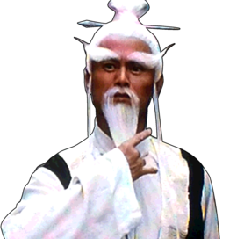
Men hva med svartbelter?
Google er hele verdens databank (på en måte)
En med svartbelte bruker Google til å oppnå kunnskap på egenhånd
Stiller den digitale plattformen filosofiske spørsmål, og leter etter svar
En svartbelting, videreformidler sin kunnskap blant andre

Slide 12
Visste du at Google prøver å forstå seg på hva du faktisk søker etter?
Har du prøvd å søke: Nærmeste bussholdeplass?
Hva er været i morgen?
Flytur Oslo?
5+5*5-5/5?

Slide 13
Har du noen gang..?
Hørt tekst av en sang, men fant aldri sangen? Google-fu.
Hørt et ord du ikke forstod, men turte ikke spørre om? Google-fu.
Ønsker en tur til butikken, men vet ikke om den er åpen? Google-fu.
Usikker på gjeldende koronaregler? Google-fu.

Slide 14
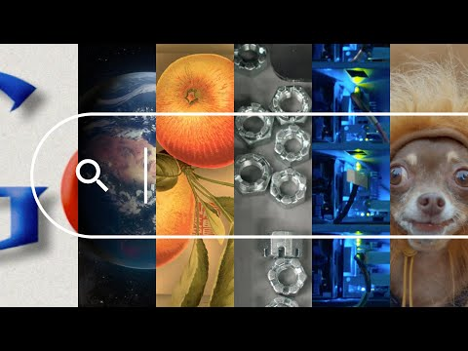
Google søk Dokumentar

